Slide 1


Conoscere l'utente

Slide 2
Percezione Visiva
Esistono differenze nella percezione del:
Testo
Colori
Contrasto
Luminosità
…
Che dipendono da vari fattori individuali: eta’, disabilità, ecc.

Slide 3
Ad esempio: ACCOSTAMENTO COLORI
Evitare l’uso contemporaneo di colori saturi agli estremi dello spettro (es.: rosso-blu; giallo-porpora)
(Difficoltà di messa a fuoco contemporanea, fatica)

Slide 4
Esempio di rosso e blu in uno stesso testo
Esempio di rosso e blu in uno stesso testo
Esempio di rosso e blu in uno stesso testo
Esempio di rosso e blu in uno stesso testo

Slide 5
La veloce volpe
marrone balza sopra il
il lento cane.

Slide 6
Percezione Uditiva
Il suono è poco usato
si potrebbe usarlo molto piu’ spesso
potrebbe veicolare informazioni complesse

Slide 7
Percezione Uditiva Esercizio
Suggerite delle idee per un’interfaccia che usi le proprietà sonore in modo efficace.
Esempi: - Stato del sistema (es. suono di fondo per segnalare la esecuzione di un processo)
- Conferma di azioni (es. cancellazione file, invio file in stampa, …)
- Navigazione (es. suoni diversi per identificare contesti diversi)
Anche qui differenze in base a vari fattori: eta’, disabilità, contesto, ecc.

Slide 8
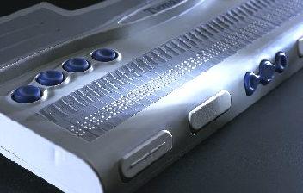
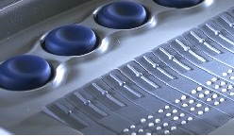
Percezione Tattile “Haptics”
L’applicazione della scienza del tatto all’interazione uomo-macchina
Esempio: barra braille

Slide 9
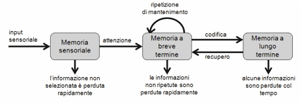
La Memoria Umana
Memoria sensoriale
Memoria a breve termine (STM)
Memoria a lungo termine (LTM)

Slide 10
Memoria
Memorie sensoriali
Iconica
Ecoica
Aptica
Attenzione
Memoria a breve termine o memoria di lavoro
Riproduzione
Memoria
a lungo termine

Slide 11
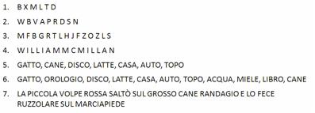
Memoria a breve termine Esempio
0039376220505
0034 343 423994
Bancomat
The magical number 7 (Miller 1956)
Capacita’ STM in 7±2 elementi di informazione (chunk).
Chunk (pezzo) e’ un raggruppamento di elementi che trattiamo in modo unitario.

Slide 12
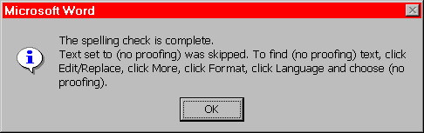
Esempio
Da: Microsoft Word 97
Notes:
Microsoft Word 97
The message arises when you elect to spell-check a document that contains text that you had earlier indicated that you did not want to perform spell-checking on ("no proofing"). The message is certainly informative, but requires that the user either have an exceptional memory, or have pen and paper handy to write down the Rube Goldberg steps that it refers to

Slide 13
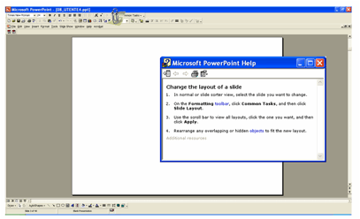
Esempio
Notes:
Microsoft Word 97
The message arises when you elect to spell-check a document that contains text that you had earlier indicated that you did not want to perform spell-checking on ("no proofing"). The message is certainly informative, but requires that the user either have an exceptional memory, or have pen and paper handy to write down the Rube Goldberg steps that it refers to

Slide 14
Fatelo fare al computer, non all’utente
STM
ora devo liberare la STM…
… per compiere le operazioni
… e allora prendo appunti e scarico STM
… ma ora devo
riesaminare gli appunti

Slide 15
Il Sistema Motorio e I dispositivi di I/O
Devices:
tastiere
mouse
touch screen
Movimenti:
pressione di tasti
movimenti della mano verso un bersaglio

Slide 16
In relazione al sistema motorio
L’importanza del feedback nell’apprendi-mento motorio
La legge esponenziale della pratica
La legge di Fitts

Slide 17
L’importanza del feedback
In operazioni che richiedono apprendi-mento motorio, fornire sempre un feed-back all’utente
Feedback = conoscenza dei risultati

Slide 18
Feedback e apprendimento motorio
Nessun feedback
errori
Feedback qualitativo
Feedback quantitativo
tentativi

Slide 19
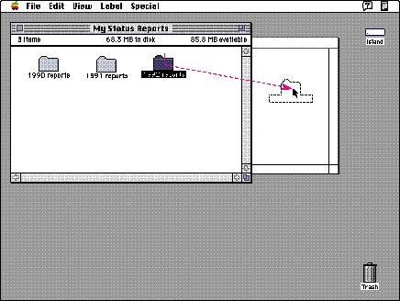
Feedback qualitativo: esempio

Slide 20
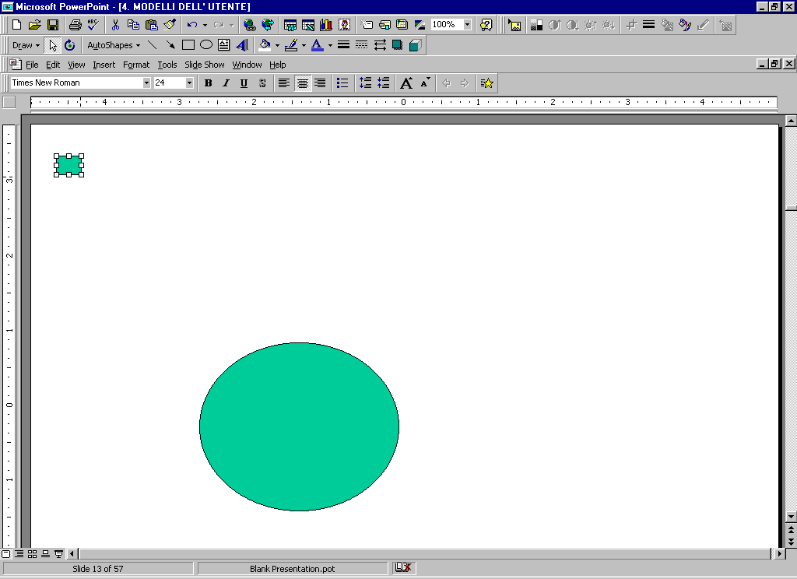
Feedback quantitativo: esempio
posizione del cursore

Slide 21
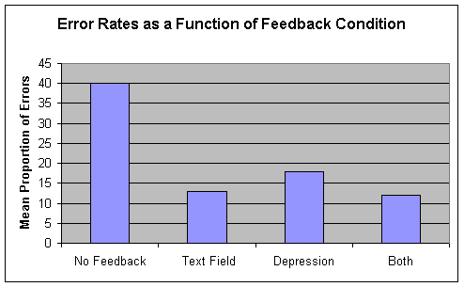
Esempio: feedback visivo e touch screen
Esperimento: digitare numeri di 4 cifre su una tastiera numerica visualizzata su un touch screen
(Deron, 2000)
Notes:
M.Deron, How Important is Visual Feedback When Using a Touch Screen?, Usability News, Winter 2000
http://psychology.wichita.edu/surl/usabilitynews

Slide 22
La legge esponenziale della pratica
Il tempo necessario per effettuare un compito diminuisce con la pratica.
In particolare, il tempo T_{n} per effettuare un compito all’n-esima prova è dato da:
T_{n} = T₁ n ^{-α}
dove α ≅ 0.4 [0.2 ~ 0.6]

Slide 23
La legge esponenziale della pratica
T_{n} = T₁n^{-α} T₁=10; α=0.4
Inizialmente si migliora molto rapidamente
… poi molto lentamente

Slide 24
La legge di Fitts
Il tempo T necessario per muovere la mano su un bersaglio di dimensioni S a distanza D dipende dalla precisione relativa richiesta (rapporto D/S)
Più un oggetto è piccolo e lontano, più tempo ci vuole a raggiungerlo
D
S
T = 100 log₂(D/S + 0.5)
Notes:
In the 1950's, Fitts developed an Index of Difficulty (ID) for precise positioning movements. A positioning movement is one that starts from a known location, and proceeds to a known location. Fitts ID (measured in bits) was developed from information theory, and was:
ID = log₂[2d/w]
where d is the distance from the starting point to the center of a known target, and w is the width of the target in the direction of movement. In a reciprocal tapping task, an individual taps back and forth between two targets as rapidly as possible. Fitts found, after conducting reciprocal tapping with several combinations of targets and distances, that positioning movement time to each target was a linear function of ID:
MT = a + b[ID]
This relationship has since become known as Fitts Law. It provides a means of comparing and predicting the difficulty of positioning movements. Fitts Law has modeled hand, arm, foot, and other manual motions for many different tasks.

Slide 25
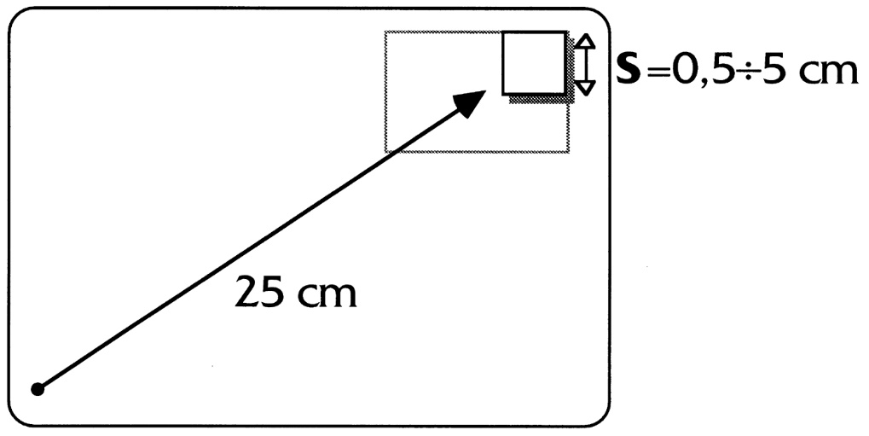
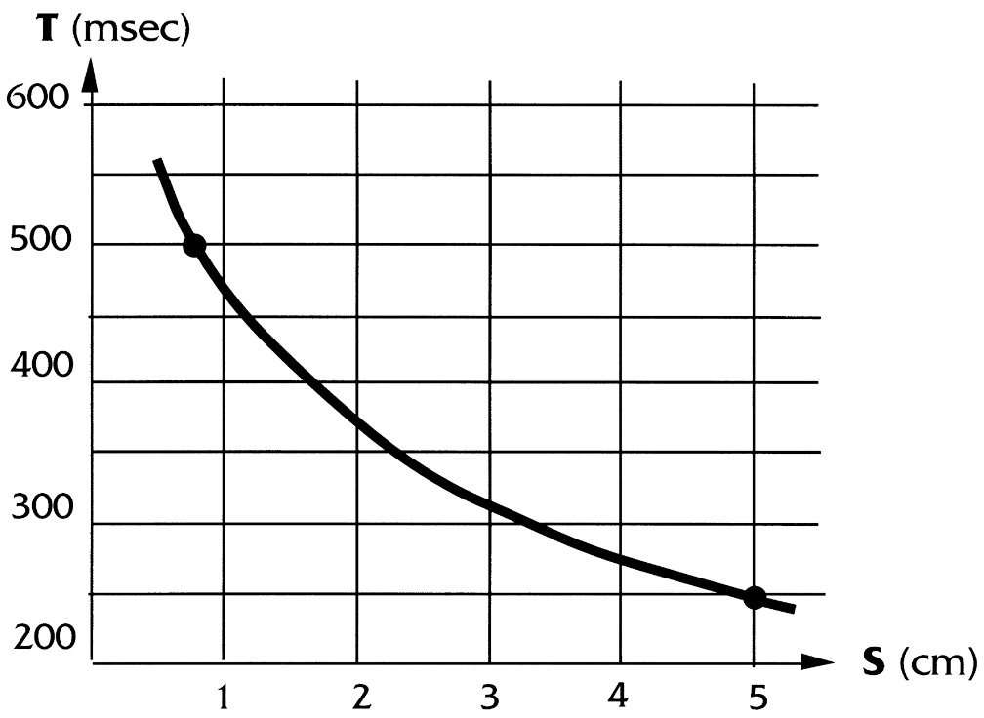
Esempio
T(S) = 100 log₂ (25/S + 0.5)

Slide 26
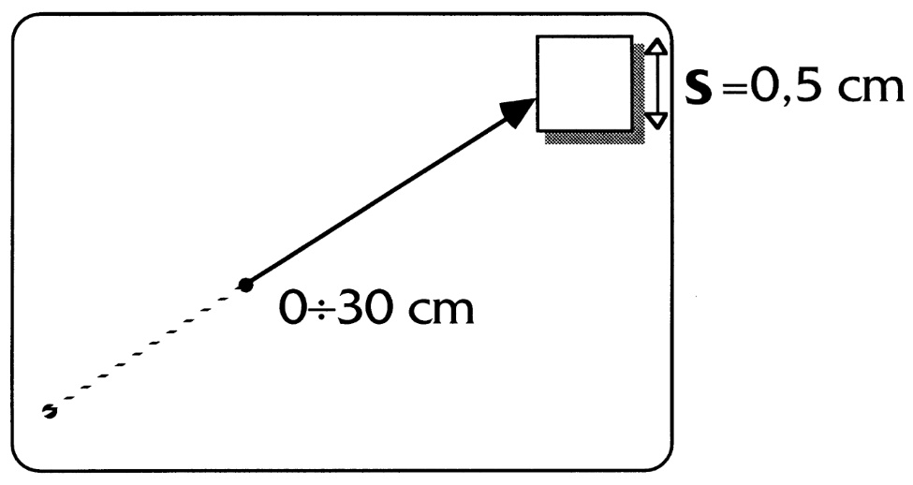
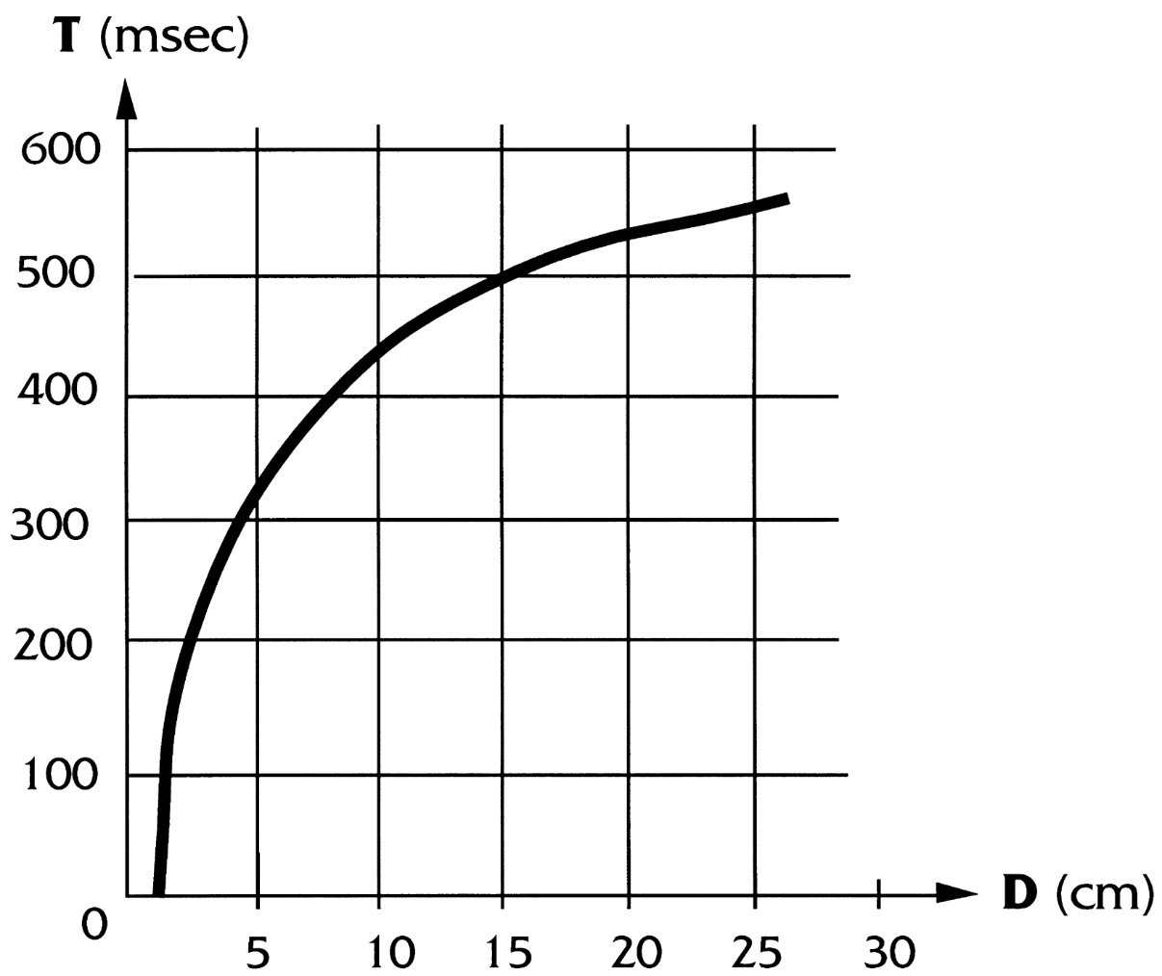
Esempio
T(D) = 100 log₂ (D/0.5 + 0.5)

Slide 27

Quindi...
Bersagli lontani devono essere grandi
Bersagli piccoli devono essere vicini
Il tempo necessario per raggiungere il bottone è lo stesso nei due casi

Slide 28
Esempio
In molti casi il puntatore del mouse tende a restare nelle vicinanze della scrollbar
I bottoni di uso più frequente dovrebbero quindi essere posti sulla destra dello schermo

Slide 29
I menu migliori per la legge di Fitts
1. Pie
2. Pop-up
3. Tendina
(nell’ordine)

Slide 30
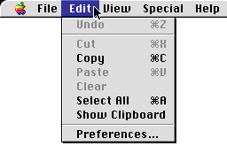
Menu a tendina
MAC OS 8

Slide 31
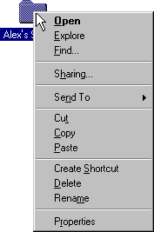
Pop-up menu

Slide 32
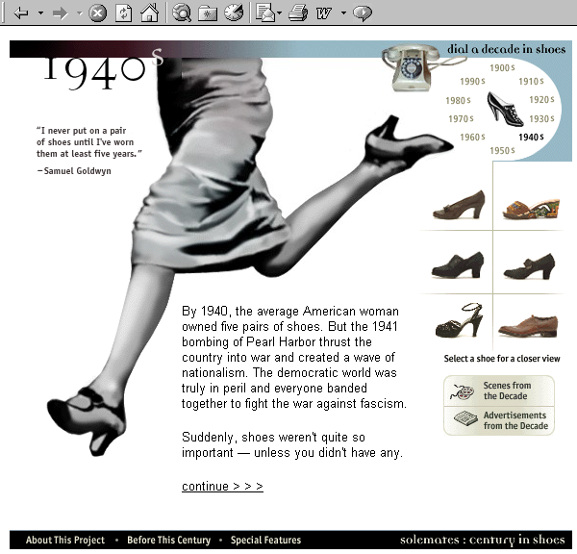

Slide 33
Differenze Individuali
• long term
– sesso, capacità fisiche e intellettuali
• short term
– effetto dello stress e del lavoro
• changing
– età, …
Ogni volta che dovete progettare una interfaccia chiedetevi:
le decisioni di progetto prese escludono una parte della popolazione degli utenti finali del sistema?

Slide 34
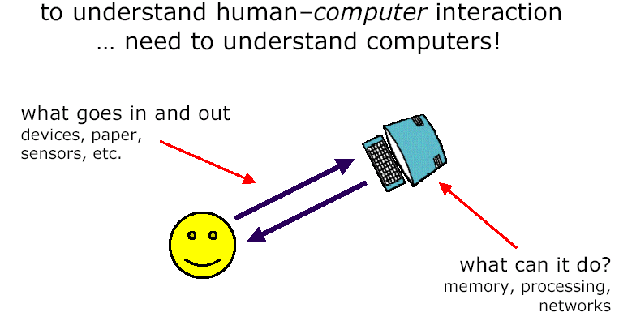
Il Computer

